Slide 1
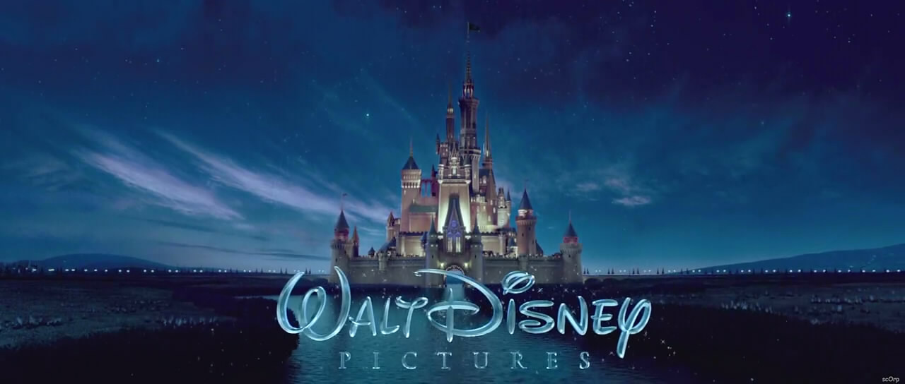
Уо́лтер Эла́йас Ди́сней
Руководитель: Нефедов А.Ю.
Исполнитель: Тарасова Наталья. 11 класс.

Slide 2
Уо́лтер Эла́йас Ди́сней
Уо́лтер Эла́йас Ди́сней — американский художник-мультипликатор,кинорежиссёр, актёр, сценарист и продюсер, основатель компании «Walt Disney Productions», которая к настоящему времени превратилась в мультимедийную империю «The Walt Disney Company».

Slide 3
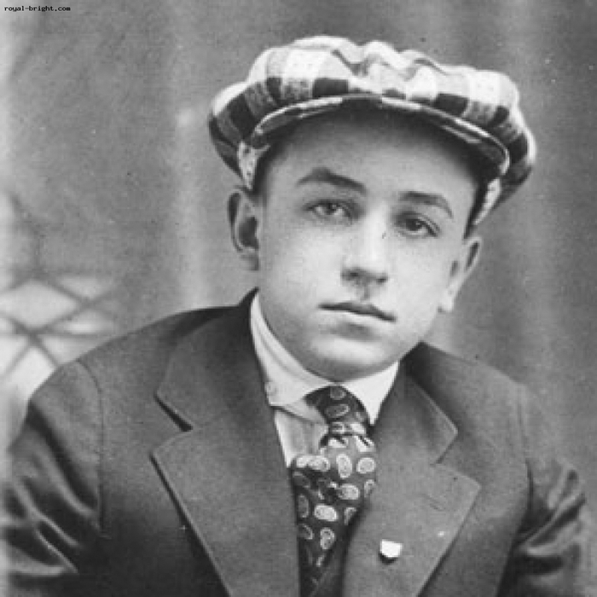
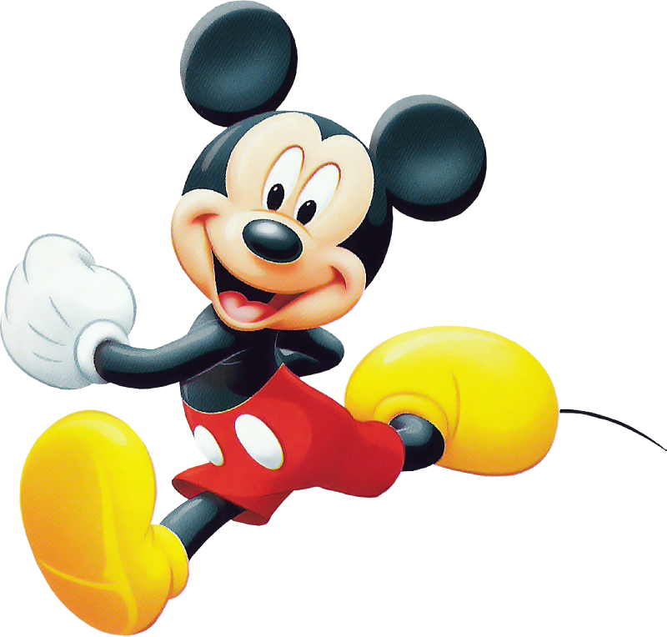
РАННИЕ ГОДЫ
Уолт Дисней родился 5 декабря 1901 года в Чикаго.

Slide 5
Микки Маус и другие
Дисней боялся мышей. В первых лентах Дисней сам озвучивал мышонка, и вскоре этот фильм открыл перед режиссёром дорогу к успеху. В 1929 году Дисней начал работать над циклом «Наивные симфонии». В этих фильмах появляются собака Плуто (1930), пёс Гуфи (1932), а также селезень Дональд Дак (1934).

Slide 6
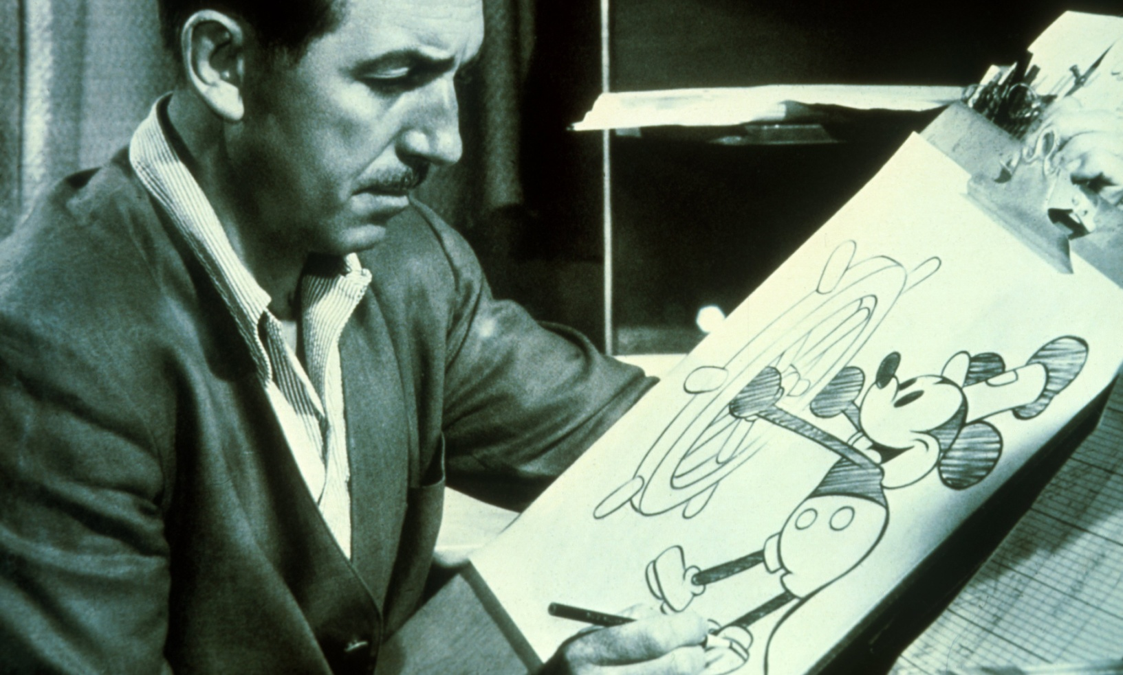

Slide 8
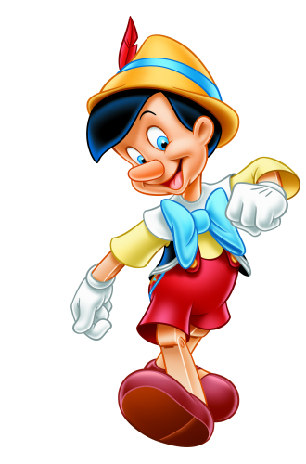
«Белоснежка и семь гномов» и «Пиноккио»
21 декабря 1937 года на экранах Америки впервые был показан полнометражный анимационный фильм Диснея «Белоснежка и семь гномов». «Пиноккио» (1940) зрителями был воспринят с восторгом.

Slide 10
Фантазия
«Фантазия» (1940) — это смелый эксперимент со звуком, цветом и изображением, попытка передать музыку в линии и цвете, подчиняя рисунок музыкальному контексту.

Slide 11
Дамбо и Бэмби
«Дамбо» (1941) — музыкальный рассказ по мотивам книги Хелен Эберсон и Гарольда о маленьком цирковом слоненке, который научился летать.

Slide 12
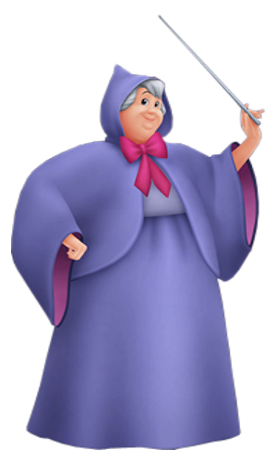
Золушка и другие мультфильмы
В 1950 году Дисней создал рисованную версию о скромной девушке, которая с помощью доброй феи становится невестой прекрасного принца.

Slide 13
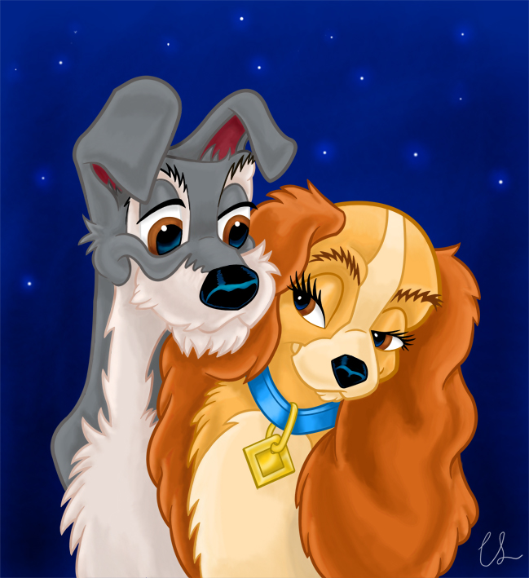
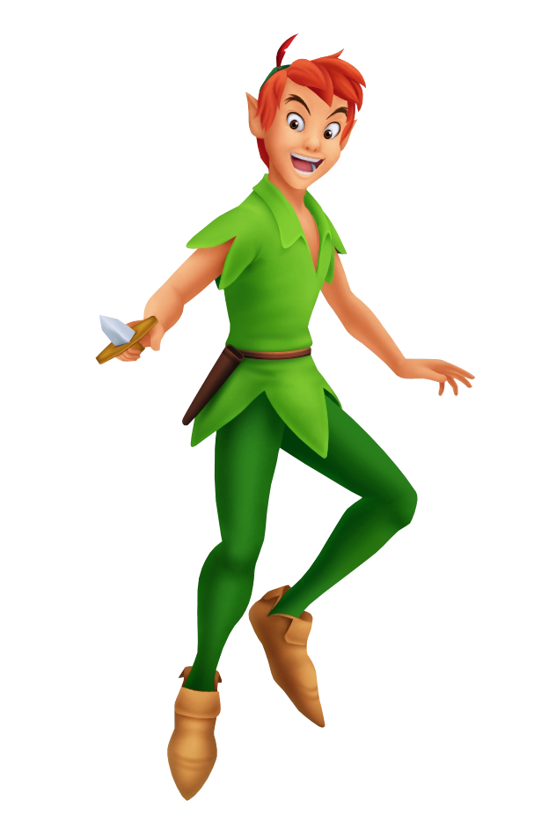

Slide 14
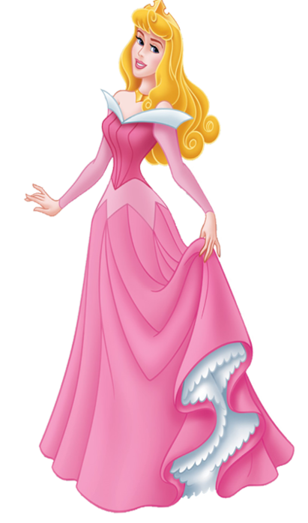
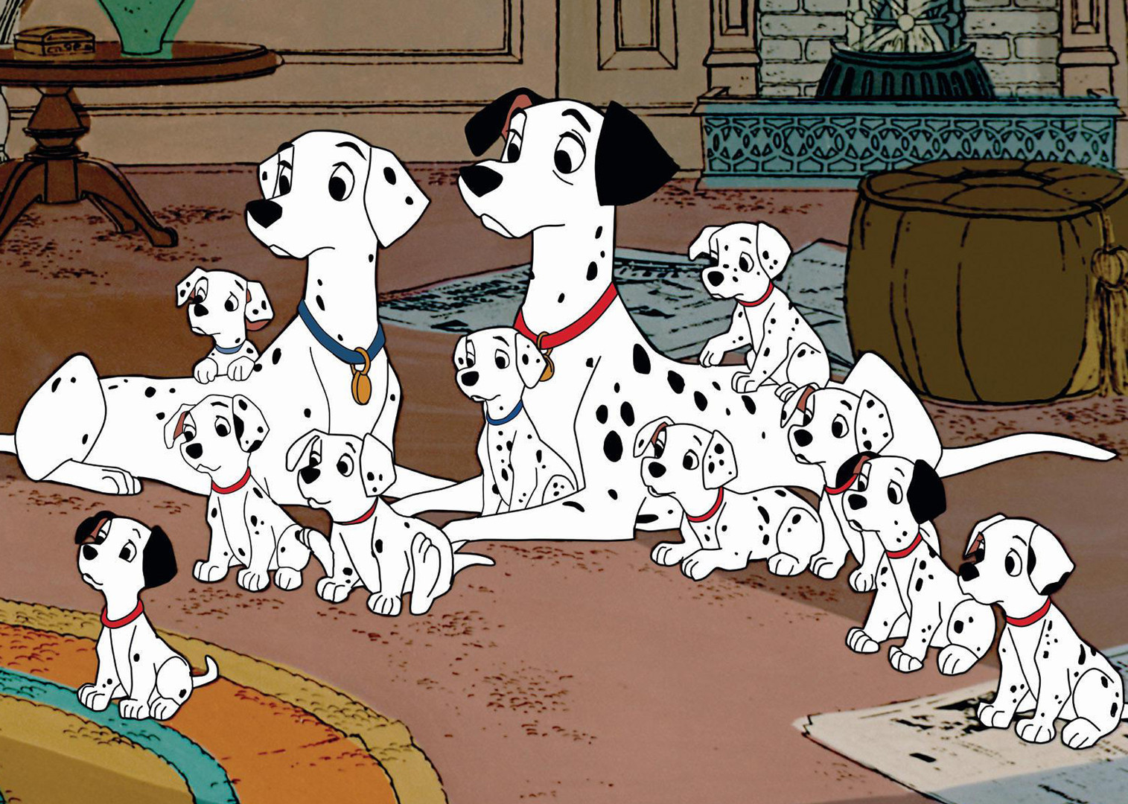

Slide 15
Продюсерская деятельность
В 1948 году Уолт Дисней начал снимать свою знаменитую серию цветных образовательных фильмов, главным образом о природе .

Slide 17
Личная жизнь

Slide 19
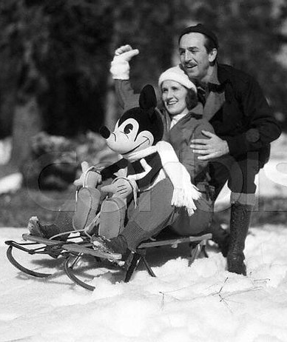
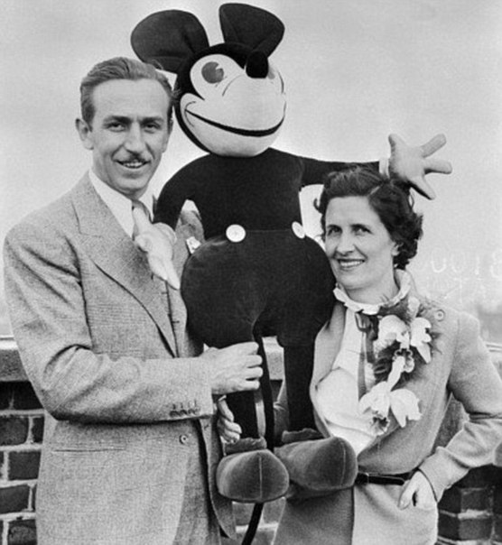

Slide 20
Режиссёрский стиль
Звук в фильмах Диснея служит не только фоном для диалогов, а становится их важной составной частью, музыкальным фоном, создавая гармонию всего рисованного произведения.

Slide 21
Смерть
15 декабря 1966 года Дисней скончался в Лос-Анджелесе от рака лёгких. После этого носящая его имя компания приняла стратегическое решение отказаться от показа сигарет в своих фильмах.

Slide 22
Спасибо за внимание

